Slide 1


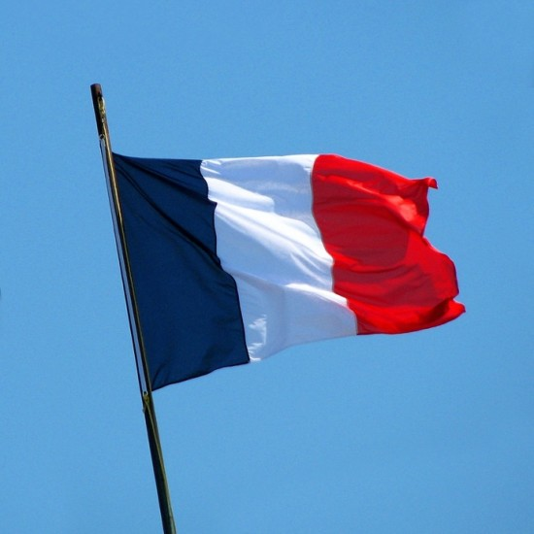
Курсов проект
Тема: Знамената по света
НП „Обучение за ИТ кариера“
Модул 8: Въведение в операционни системи и вградени системи

Slide 2

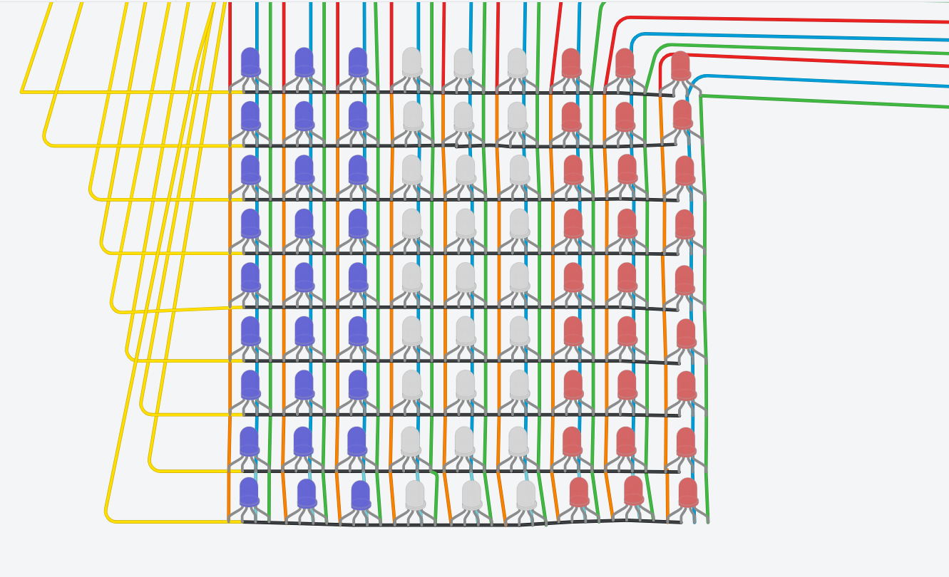
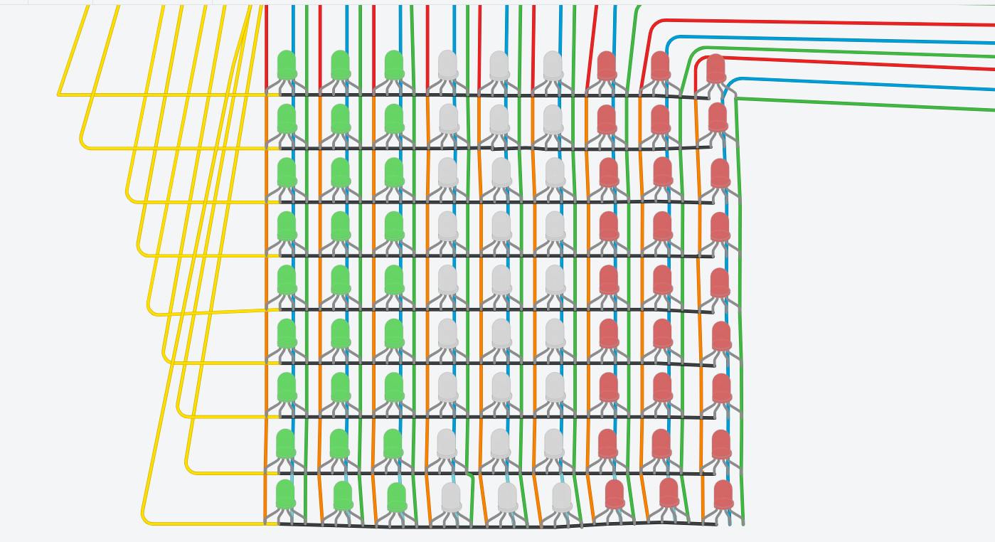
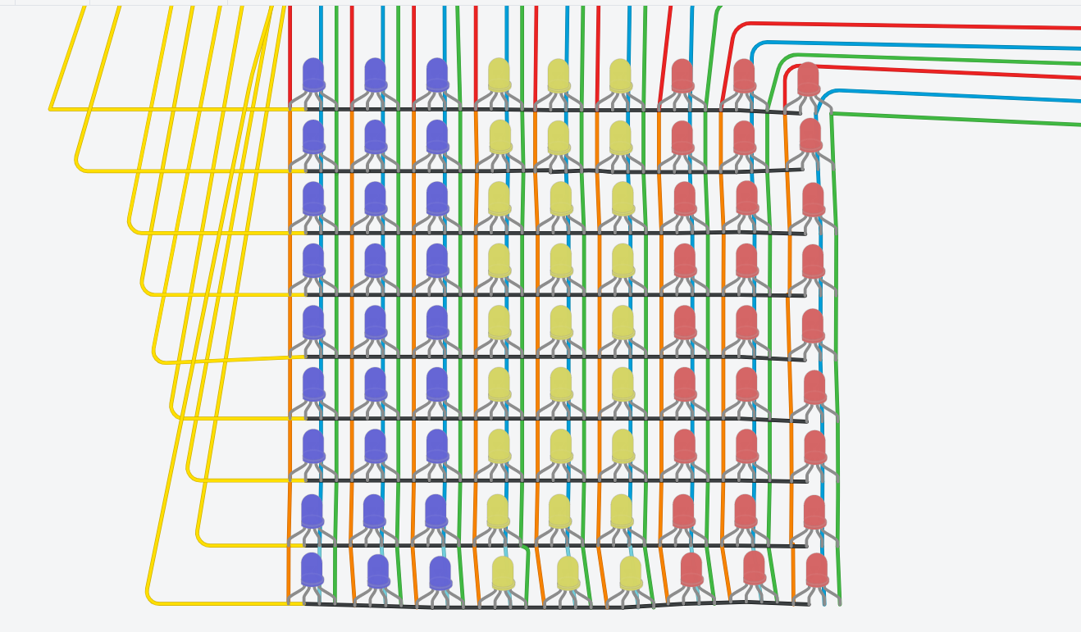
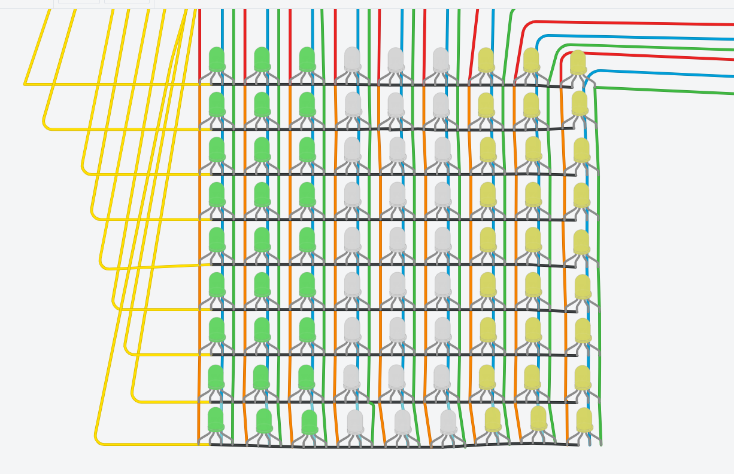
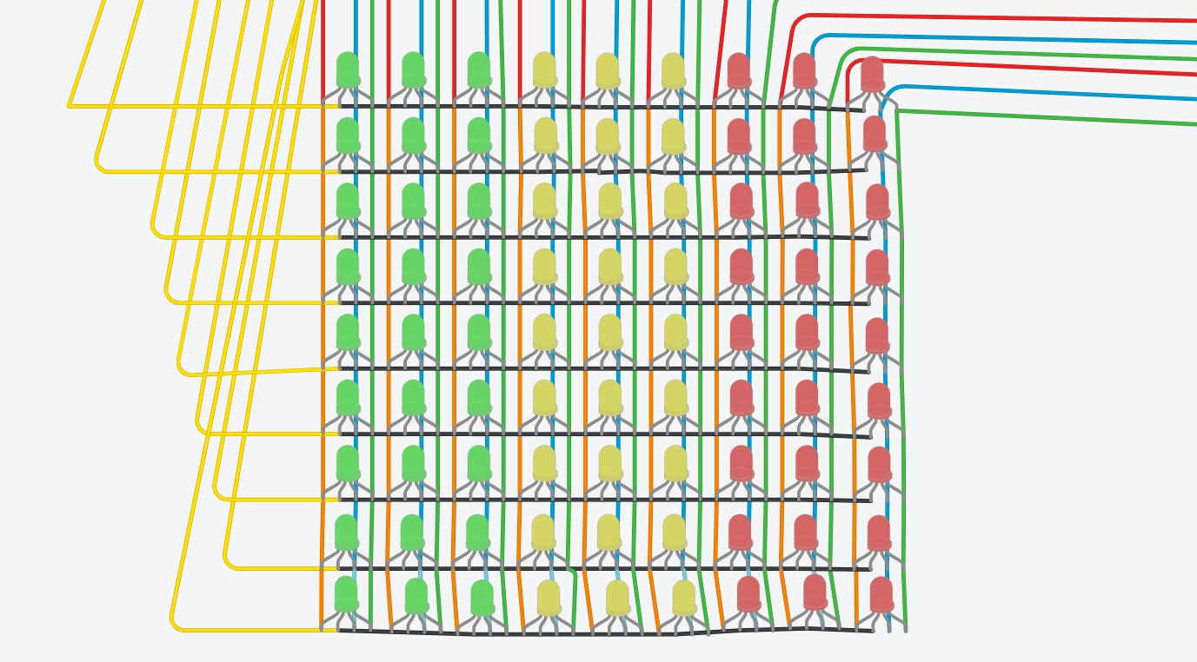
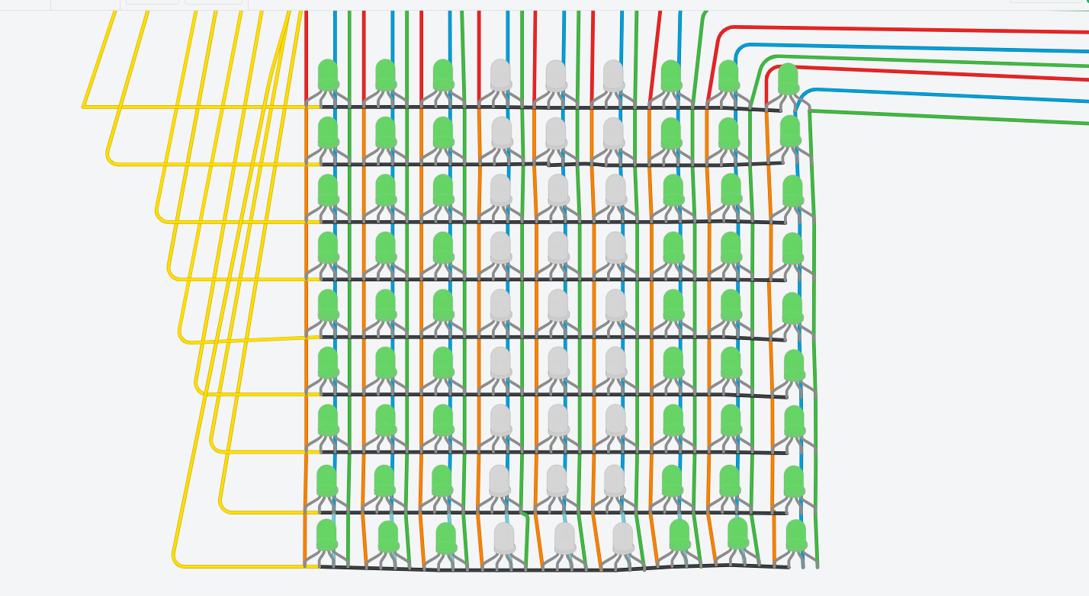
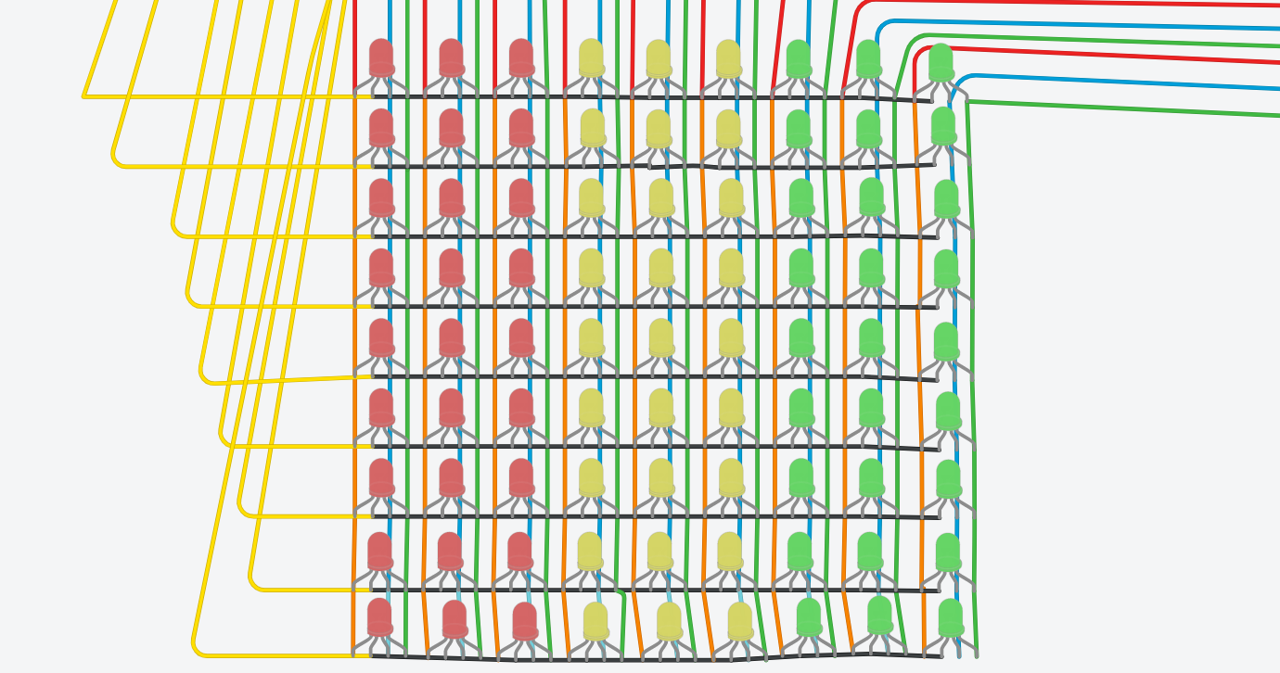
Какво представлява проекта?
Проектът представлява матрица от RGB LED лампички, в която се изобразяват 7 вида различни знамена – френско, италианско, румънско, ирландско, малийско, нигерийско и гвинейско знаме.

Slide 3
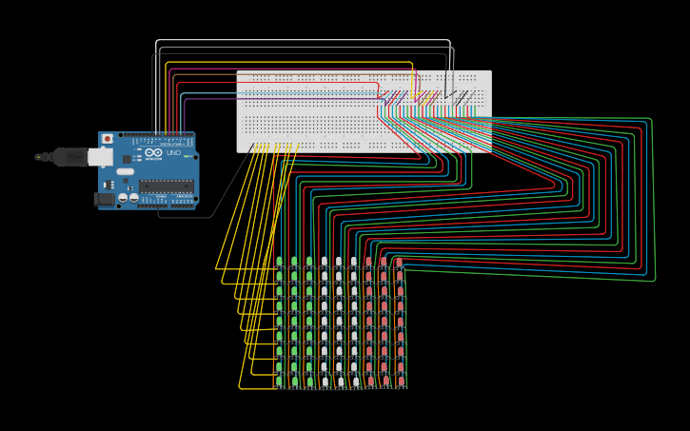
Компоненти:
Arduino Uno R3 – 1
LED RGB - 81

Slide 4


https://github.com/MonikaDzehelepova/The-flags-of-the-world
Линк към GitHub:
Линк към Tinkercad:
https://www.tinkercad.com/things/8gZ08PgPwvw

Slide 5

Благодаря Ви за вниманието!
Изработила: Моника Джелепова

